Slide 1
Грумент Тетяна Володимирівна, учитель хімії та біології Немішаївської ЗОШ І-ІІІ ступенів №1, учитель-методист, відмінник освіти України. Педагогічний стаж 27 років
Грумент Т.В.

Slide 2
Підвищення ефективності навчання через реалізацію компетентнісного підходу при викладання природничих дисциплін (хімії та біології)
Грумент Т.В.

Slide 3
Провідна педагогічна ідея
Формування в учнів якісно нових знань, які характеризуються вищим рівнем осмислення, динамічністю застосування в нових життєвих ситуаціях, підвищенням їх дієвості
і системності, здатності швидко реагувати на запити часу
Грумент Т.В.

Slide 4
Мета діяльності
Формування:
ключових компетенцій та пізнавальних інтересів учнів;
уміння вибудовувати гармонійні стосунки з довкіллям та самоутверджуватися у різних соціальних сферах;
навичок різнобічного, нетрадиційного, практичного застосування набутих знань
Створення :
комфортного психологічного клімату для учнів і вчителів у процесі навчання
Грумент Т.В.

Slide 5
Компетентність - поінформованість, обізнаність, авторитетність
Компетентність
Знання
Глибокі, систематичні, поліфункціональні
Діяльність
Використання знань в нестандартних ситуаціях
Особисті якості
Мотивація діяльності
Грумент Т.В.

Slide 6
Компетентнісний підхід на уроках хімії та біології передбачає
уміння учнів бачити та застосовувати знання з хімії та біології в реальному житті;
уміння будувати та досліджувати хімічну та біологічну модель;
інтерпретувати отримані результати;
проводити досліди й експерименти з хімічними та біологічними явищами та процесами;
розв’язувати теоретичні та прикладні проблеми, пов’язані з реальними ситуаціями в житті
Компетентнісний підхід – це відповідь на вимоги часу, це орієнтир національної системи освіти
Грумент Т.В.

Slide 7
Шляхи реалізації компетентнісного підходу на уроках хімії та біології
постановка експерименту (зацікавленість через здивування);
задачі з практичним змістом;
зв'язок хімії та біології з життям;
інтерактивні методи та нетрадиційні уроки;
метод проектів;
застосування ІКТ
Грумент Т.В.

Slide 8
Ключові теми з ОДГ/ОПЛ
Ідентичність
Різноманітність і плюралізм
Відповідальність
Конфлікт
Правила і закони
Уряд і політика
Рівноправність
Свобода
Медіа

Slide 9
Формування предметних і ключових компетентностей
Гуманізація навчального процесу
Формування розумових умінь і критичного мислення
Розвиток творчих здібностей
Компетентнісне навчання
Активні
Інтерактивні
Моделі навчання
Грумент Т.В.

Slide 10
Теоретичні знання
Практичне застосування
Професійна компетентність
(“Що робити?”)
Методична компетентність
(“Як працювати?”)
Соціальна компетентність
( “З ким працювати?”)
Ділова компетентність
Здатність самостійно розв’язувати проблеми
Здатність організовувати свою роботу
Особистісна компетентність
(“Чому я можу це робити?”)
Здатність до ефективної взаємодії і конструктивного спілкування
Реальна самооцінка
Відповідальність
Здатність до соціальної адаптації
Саморозвиток
Грумент Т.В.

Slide 11
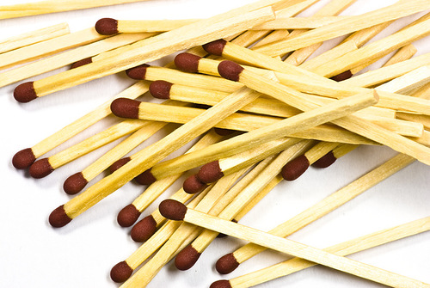
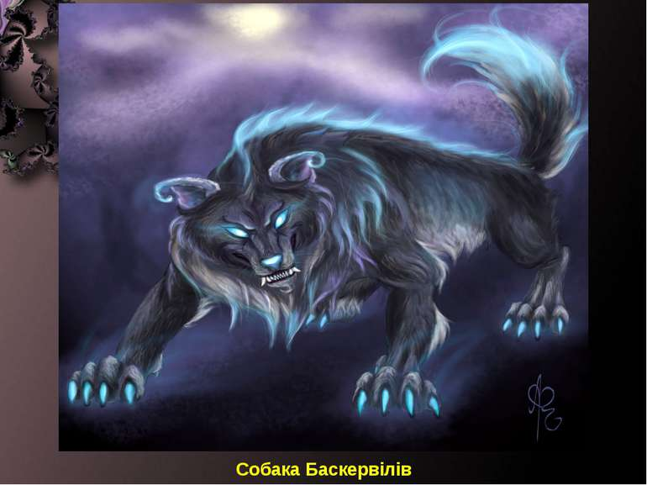
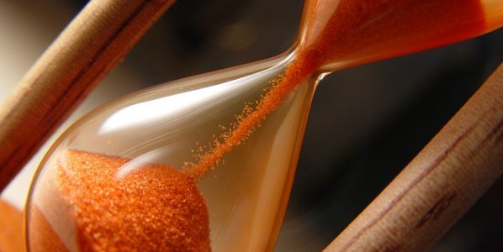
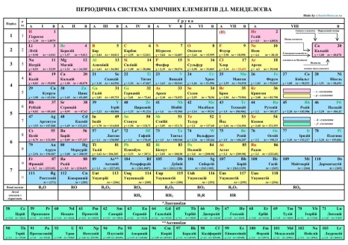
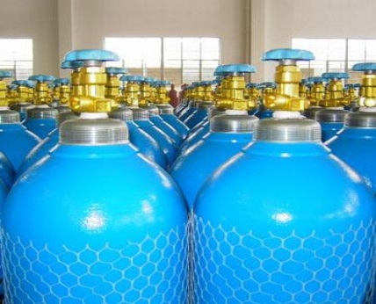
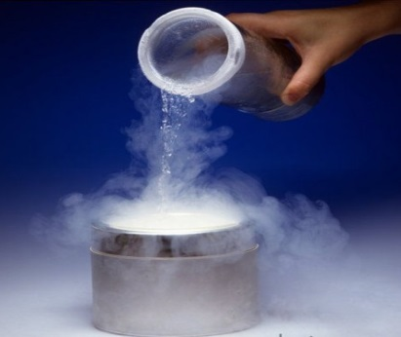
Кроссенс хімічний
1 | 2 | 3
8 | 9 | 4
7 | 6 | 5
Грумент Т.В.

Slide 12
Результати зрізів знань учнів 6-х класів з біології, проведених у 2016-2017 навчальному році, %
Результати зрізів знань учнів 7-х класів з біології проведених у 2016-2017 навчальному році, %
Грумент Т.В.

Slide 13
Робота з обдарованими дітьми
Навчальний рік | ПІ учня | Клас | Диплом | Предметна олімпіада
2013-2014 | Лучко Роман | 8 | І ступеня | Хімія
2013-2014 | Сироватко Юлія | 10 | І ступеня | Хімія
2013-2014 | Білан Вікторія | 9 | ІІІ ступеня | Хімія
2013-2014 | Лучко Роман | 8 | ІІІ ступеня | Біологія
2014-2015 | Лучко Роман | 9 | ІІІ ступеня | Хімія
2015-2016 | Левітська Ілона | 9 | ІІІ ступеня | Біологія
2015-2016 | Лучко Роман | 10 | ІІІ ступеня | Хімія
Грумент Т.В.

Slide 14
Робота з обдарованими дітьми
Навчальний рік | ПІ учня | Клас | Диплом | Предметна олімпіада
2016-2017 | Чепиленко Шон | 7 | ІІІ ступеня | Хімія
2016-2017 | Костюченко Лілія | 8 | ІІІ ступеня | Хімія
2016-2017 | Костюченко Лілія | 8 | ІІІ ступеня (ІІІ етап) | Хімія
2017-2018 | Чепиленко Шон | 8 | ІІ ступеня | Хімія
2017-2018 | Костюченко Лілія | 9 | ІІ ступеня | Хімія
2017-2018 | Оконечніков В’ячеслав | 10 | ІІ ступеня | Хімія
Грумент Т.В.

Slide 15
Робота з обдарованими дітьми
2011-2018 – координатор Міжнародного інтерактивного природничого конкурсу “Колосок”;
2017-2018 – залучення учнів 7-11 класів до участі у Мультитесті 2017 “Хімія”
Грумент Т.В.

Slide 16
Публікації у фахових виданнях
Дата публікації | Тема публікації | Назва видання
17.03.15 | Контрольна робота з теми «Періодичний закон і періодична система хімічних елементів. Будова атома», 8 клас | Учительський журнал on-line
02.04.16 | Контрольна робота з теми «Вода», 7 клас | Методичний портал
06.10.16 | Самостійна робота з теми «Поняття про лужні, інертні елементи, галогени. Структура періодичної системи хімічних елементів», 8 клас | Методичний портал
Грумент Т.В.

Slide 17
Публікації у фахових виданнях
Дата публікації | Тема публікації | Назва видання
06.11.16 | Узагальнення і систематизація з теми «Періодичний закон і періодична система хімічних елементів. Будова атома», 8 клас | Методичний портал
12.02.17 | Самостійна робота з теми «Відносна молекулярна маса речовини. Масова частка елементів. Фізичні й хімічні явища», 7 клас | Методичний портал
09.04.17 | Контрольна робота з теми «Кисень», 7 клас | Методичний портал
Грумент Т.В.

Slide 18
Збірники завдань, програми факультативних курсів
Біологічно активні речовини (програма факультативного курсу для 10 (11) класів), 2014. Виставка-презентація «Іноватика в сучасній освіті –2014»;
Хімія та здоров’я (збірник задач), 2014. VІ Міжнародна виставка «Сучасні заклади освіти – 2015»
Грумент Т.В.

Slide 19
Збірники завдань, програми факультативних курсів
Хімія у повсякденному житті (збірник вправ, задач, корисних порад), 2015. VІІ Міжнародна виставка «Сучасні заклади освіти – 2016»;
Хімія 7. Збірник самостійних та контрольних робіт. 2017. ІХ Міжнародна виставка «Сучасні заклади освіти – 2018»
Грумент Т.В.

Slide 20
Просвітницька та громадська робота
2013-2018 – голова РМО учителів хімії, біології та основ здоров'я;
27.08.2014 – пленарне засідання до нового навчального року. Тема виступу «Проблеми при викладанні хімії та шляхи їх вирішення»;
13.12.2016 – майстер-клас в КВНЗ КОР «АНО» на тему «Реалізація компетентнісного підходу в процесі контролю та оцінюванні навчальних досягнень учнів при викладанні природничих дисциплін»
Грумент Т.В.

Slide 21
Просвітницька та громадська робота
2013-2018 – член журі ІІ етапу Всеукраїнської учнівської олімпіади з хімії;
2013-2018 – член журі ІІІ етапу Всеукраїнської учнівської олімпіади з хімії;
2015-2016 – член журі обласного конкурсу “Вчитель року” в номінації “Хімія”
Грумент Т.В.

Slide 22
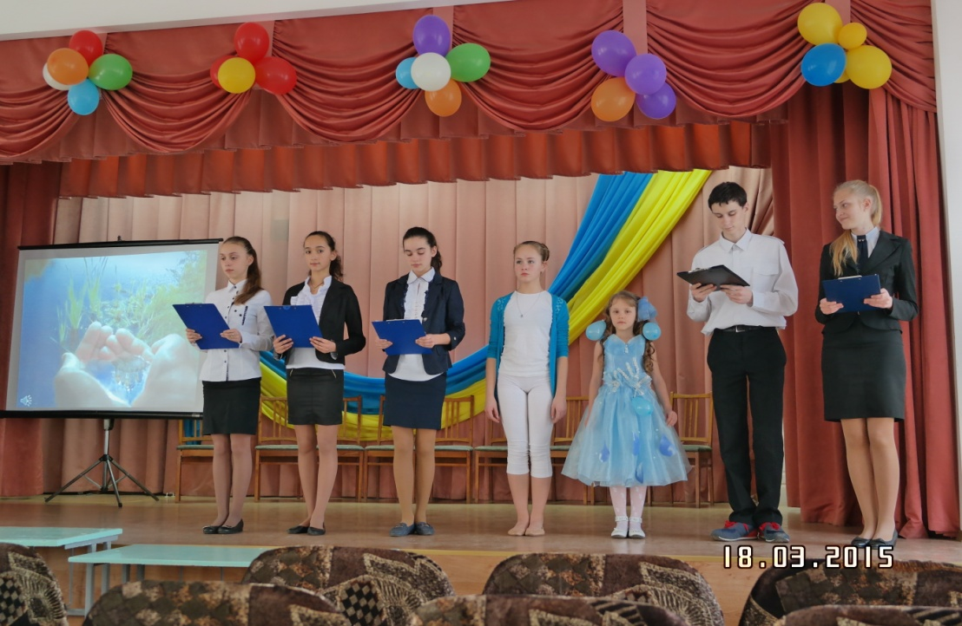
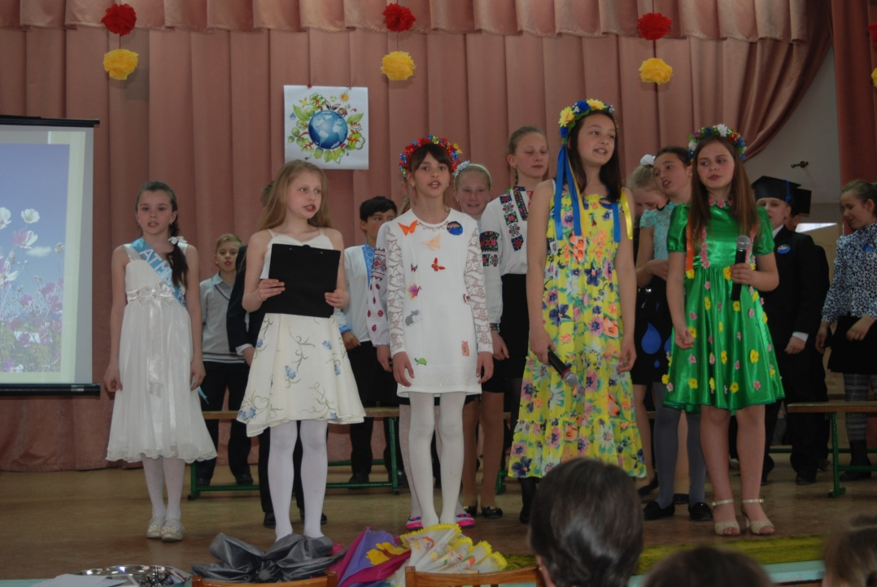
Позакласна робота
18.03.2015 – виховний захід до Всесвітнього Дня водних ресурсів для 8-11 класів. Тема заходу «Вода для життя»;
22.03.2016 – виховний захід до Всесвітнього Дня Землі для 5-7 класів. Тема заходу «Врятуймо планету Земля!»;
20.03-24.03.2017 – тиждень екології (разом з вчителем біології). Акція «Збери макулатуру – збережи дерево»
Грумент Т.В.

Slide 23
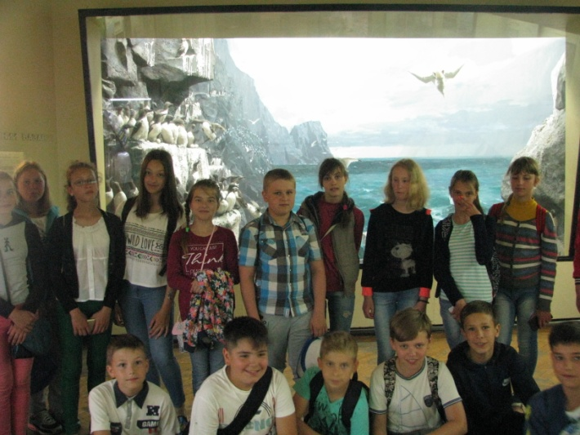
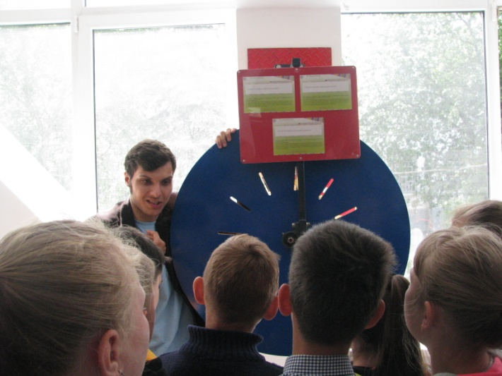
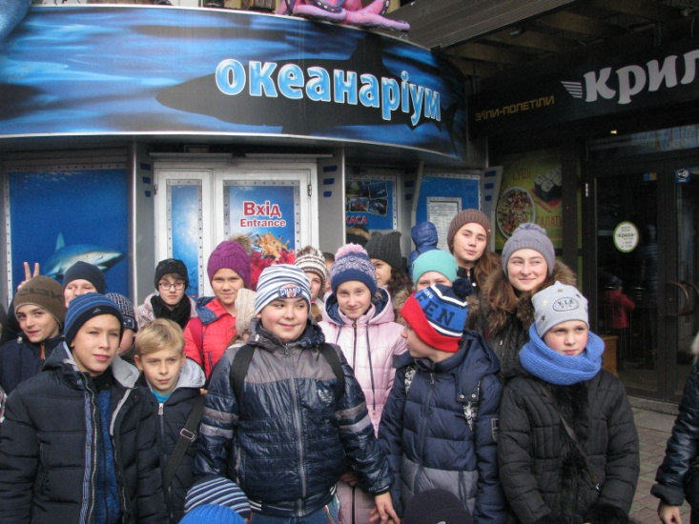
Позакласна робота
2016 рік – екскурсія до музею популярної науки і техніки Експериментаніум, м. Київ;
2016 рік – екскурсія до Океанаріуму, м. Київ;
2017 рік – екскурсія до Національного науково-природничого музею, м. Київ
Грумент Т.В.

Slide 24
Самоосвіта
11.10.2016 – 02.03.2017 – курсова перепідготовка, КВНЗ КОР “Академія неперервної освіти”;
25.02.2018 – отримання сертифікату про завершення курсу “Біологія. Рослини, гриби та лишайники”. Освітня платформа EdEra;
05.03.2018 – отримання сертифікату про завершення курсу “Критичне мислення для освітян”. Освітня платформа Prometheus
Грумент Т.В.

Slide 25
Результат компетентнісного навчання
оволодіння ключовими компетентностями;
вміння розв'язувати проблеми, що виникли в конкретних ситуаціях за допомогою отриманих знань та набутих умінь і навичок;
формування духовного світу;
прагнення до успіху та самореалізації
Грумент Т.В.

